Slide 1
Podstawy tworzenia GUI w języku Python
Michał Chmiel, Mateusz Sznurawa

Slide 2
GUI - definicja
Graphical User Interface (GUI) to interfejs cyfrowy, który pozwala użytkownikowi wchodzić w interakcję z programem za pomocą elementów graficznych takich jak okna, przyciski, pola tekstowe czy widgety. Elementy wizualne w nim wyświetlane przekazują użytkownikowi informacje, a także umożliwiają przeglądanie, edytowanie i manipulowanie danymi w prosty sposób.

Slide 3
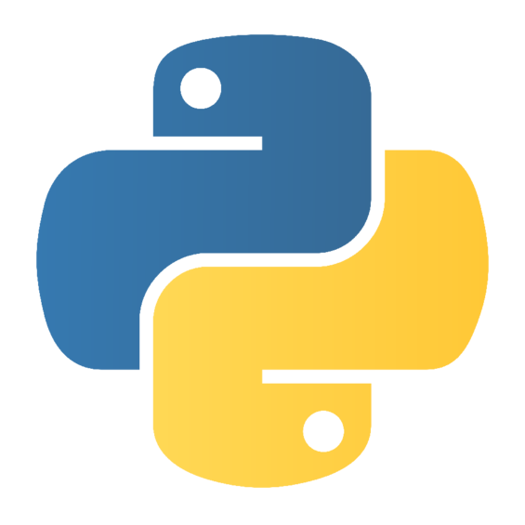
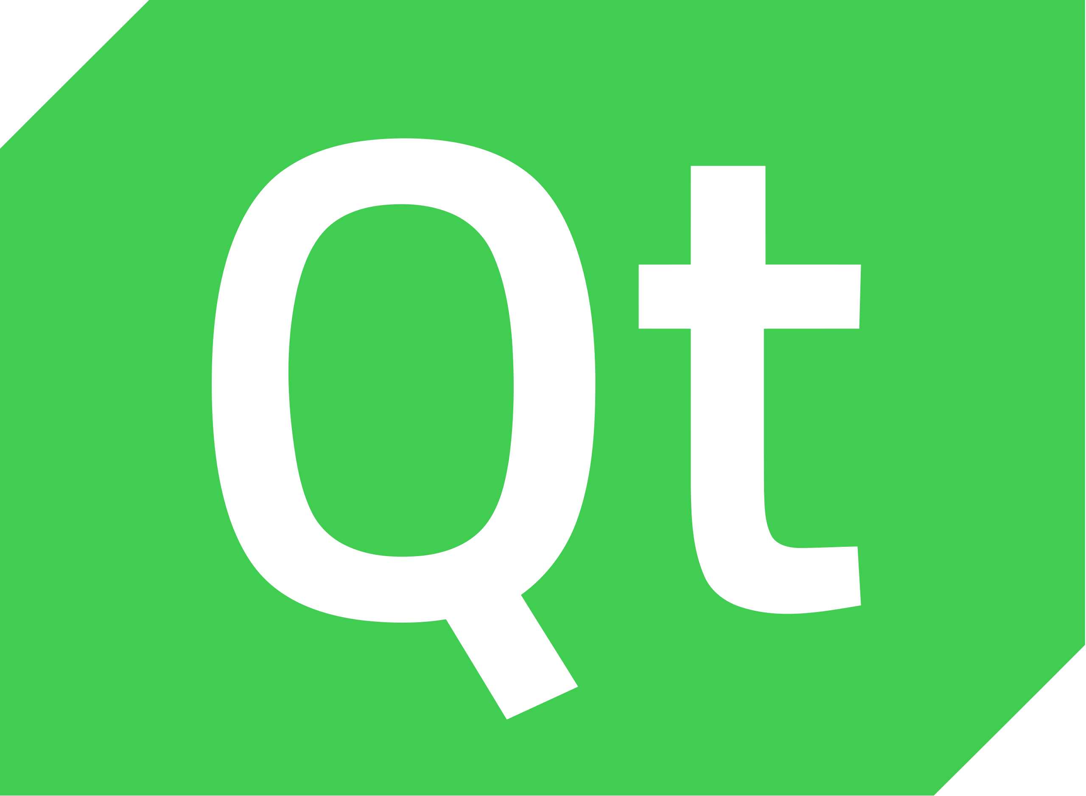


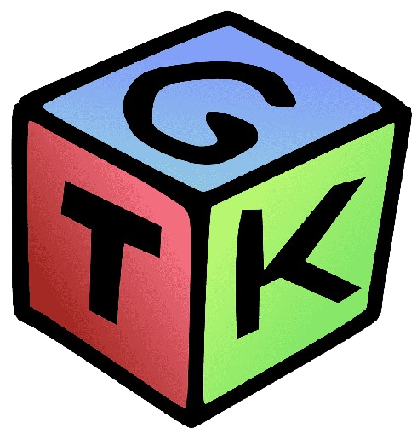
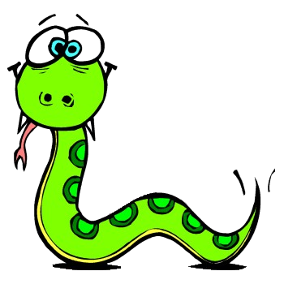
Frameworki
Język Python dostarcza wiele narzędzi do stworzenia Graficznego Interfejsu Użytkownika, poniżej przedstawiono najważniejsze z nich

Slide 4
Tkinter (Tk Interface)
Tkinter jest standardową biblioteką do tworzenia interfejsów graficznych, a właściwie interfejsem biblioteki Tk, częścią zestawu narzędzi Tc/Tk. Jest dostępny w standardowej instalacji Pythona, nie wymaga dodatkowego instalowania.

Slide 5
PyQt
To biblioteka do tworzenia GUI, oparta na bibliotece Qt, czyli zestawie platformowych narzędzi do tworzenia aplikacji graficznych. PyQt jest bogata i elastyczna, wymaga jednak dodatkowej instalacji. Działa zarówno na systemach Windows, macOS, jak i Linux.

Slide 6
Instalacja PyQt6
PyQt6 instalujemy z wiersza poleceń, należy więc:
Sprawdzić czy mamy zainstalowanego Pytona
Otworzyć wiersz poleceń i skorzystać z menadżera pakietów pip wpisać:
pip install PyQt6
Lub dla Pythona w wersji 3:
pip3 install PyQt6

Slide 7
By zacząć tworzyć GUI:
Zaimportuj moduł Tkinter/PyQt6
Dodaj wybrane widżety
Utwórz okno główne aplikacji
Wprowadź główną pętlę zdarzeń, by odpowiadać na akcje użytkownika

Slide 8
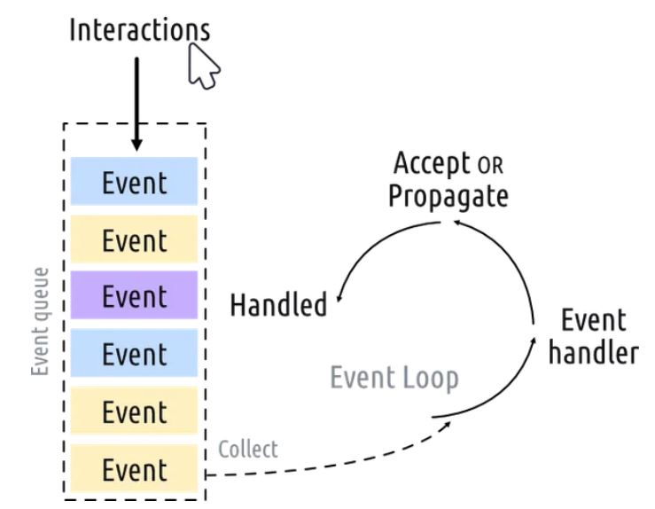

Event loop

Slide 9
Event loop
Każda interakcja z aplikacją - naciśnięcie klawisza, kliknięcie lub ruch myszą - generuje zdarzenie, które jest umieszczane w event loop. W pętli zdarzeń kolejka jest sprawdzana przy każdej iteracji i jeśli zostanie znalezione zdarzenie oczekujące to sterowanie i samo zdarzenie jest przekazywane do określonego event handler’a. Po obsłudze kontrola przekazywana jest z powrotem do event loop, aby czekać na kolejne zdarzenia. Na aplikację przypada tylko jedna działająca pętla zdarzeń.

Slide 10
Podstawowe funkcjonalności

Slide 11
Proste okno z przyciskiem

Slide 12
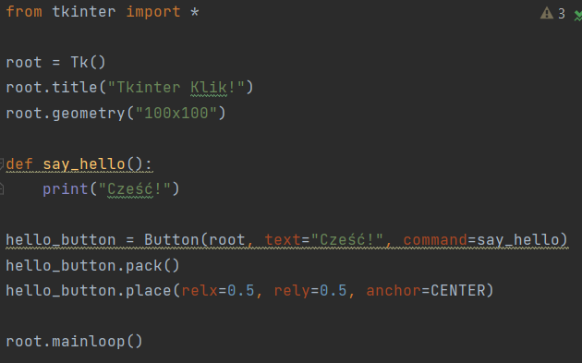
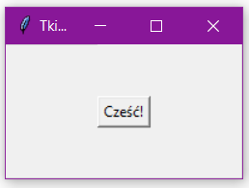
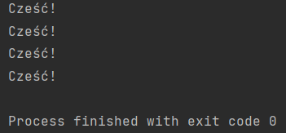

Slide 13
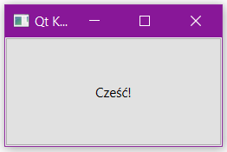
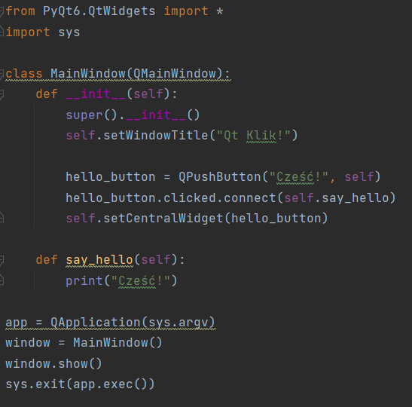
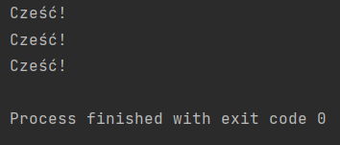

Slide 14
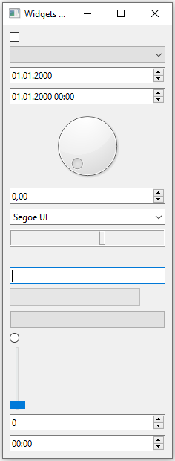
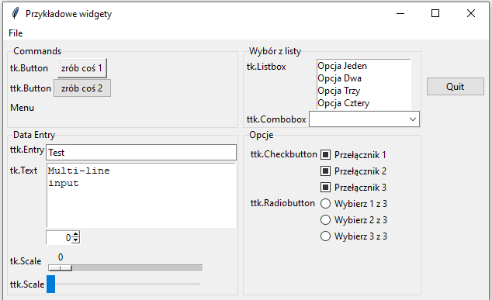
Przykładowe widgety

Slide 15
Toolbar

Slide 16
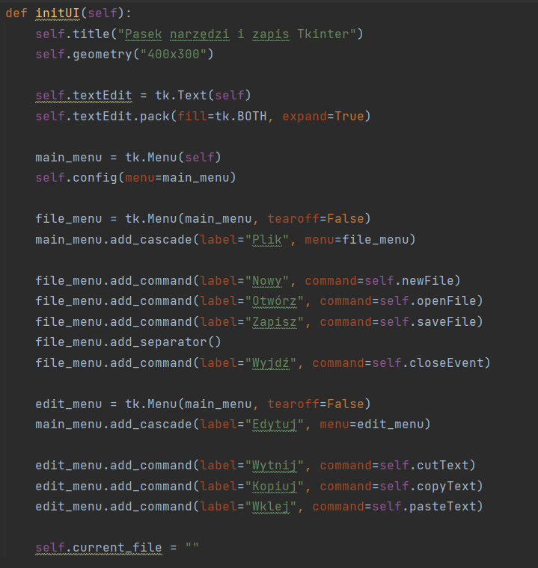
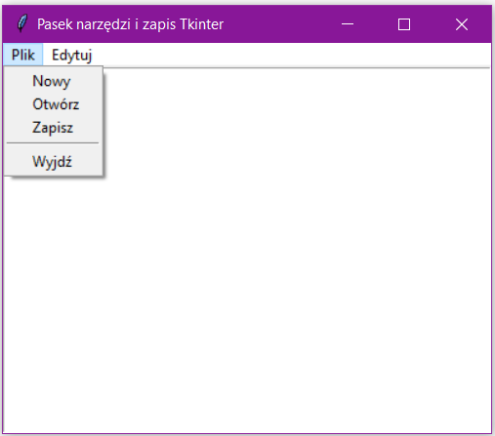
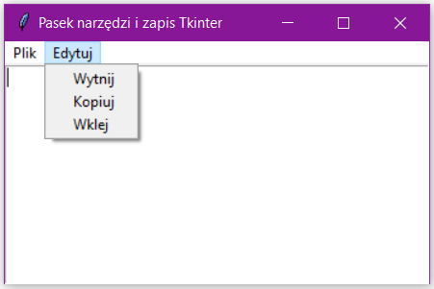

Slide 17
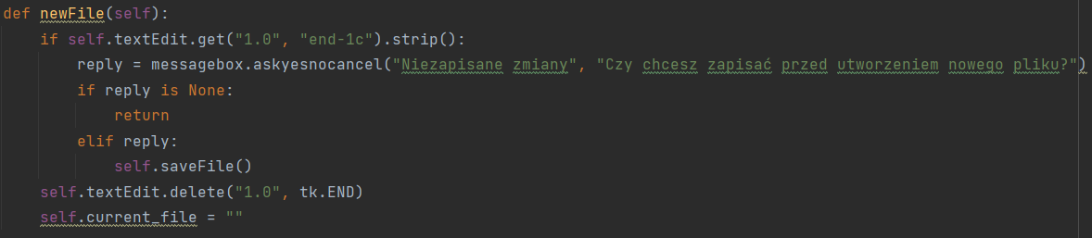
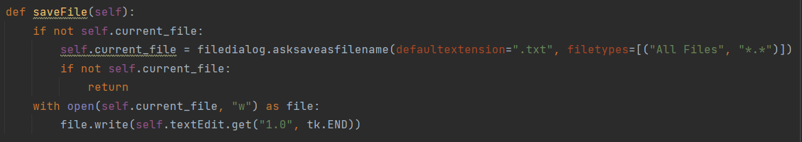
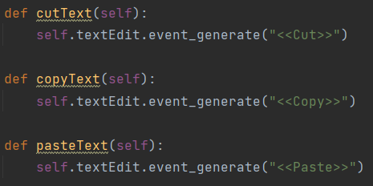

Slide 18
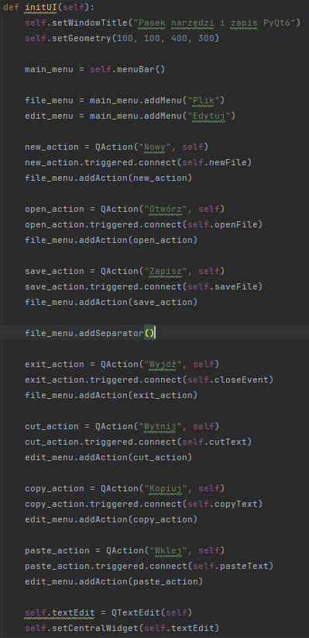
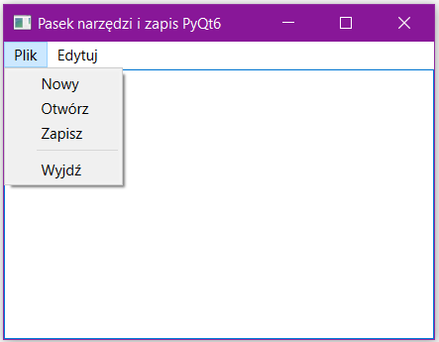
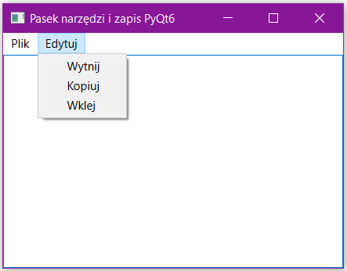

Slide 19
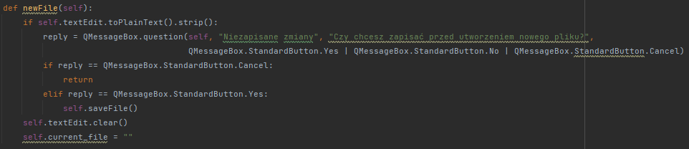
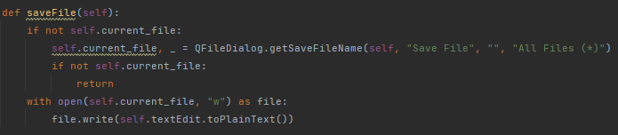
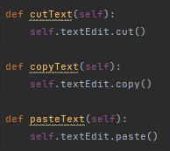

Slide 20
Layout

Slide 21
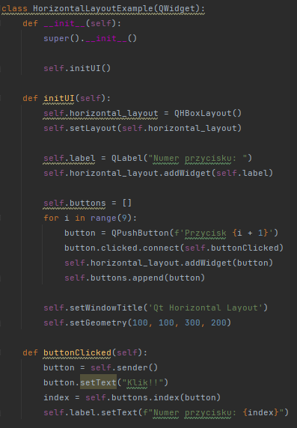
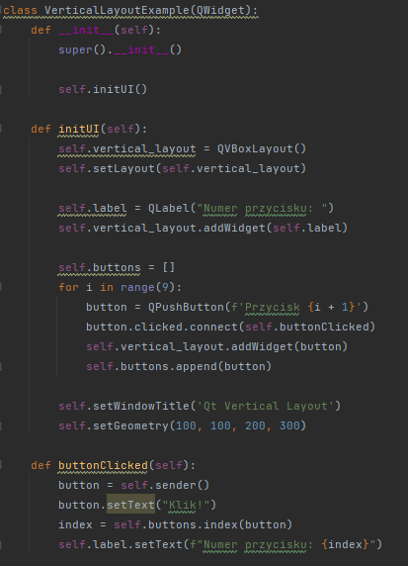
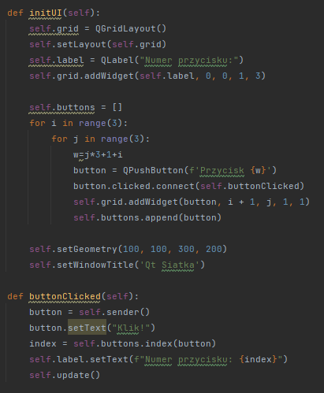

Slide 22
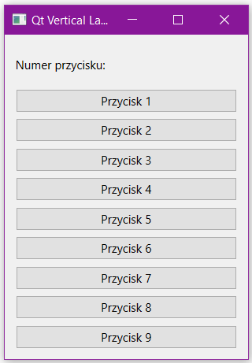
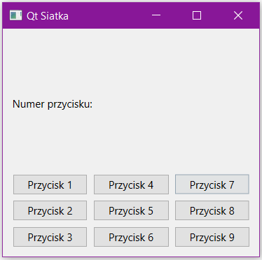
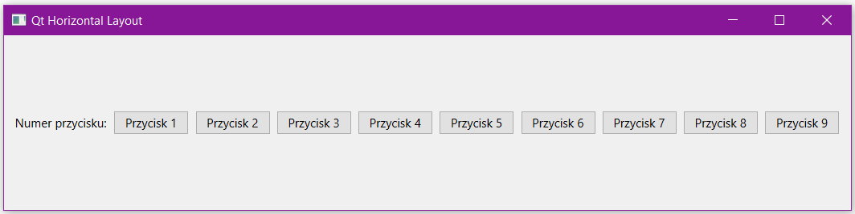

Slide 23
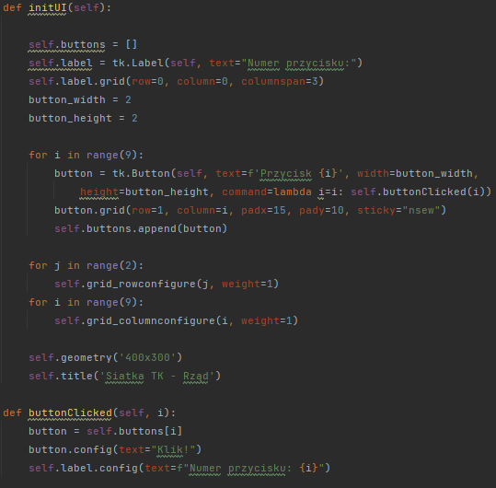
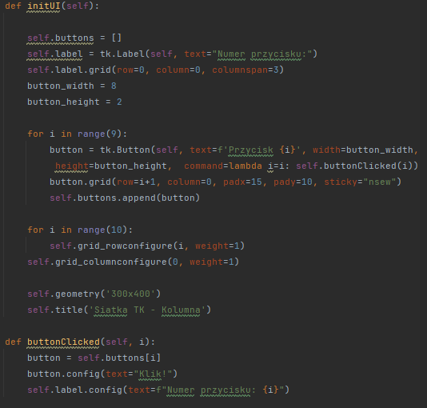
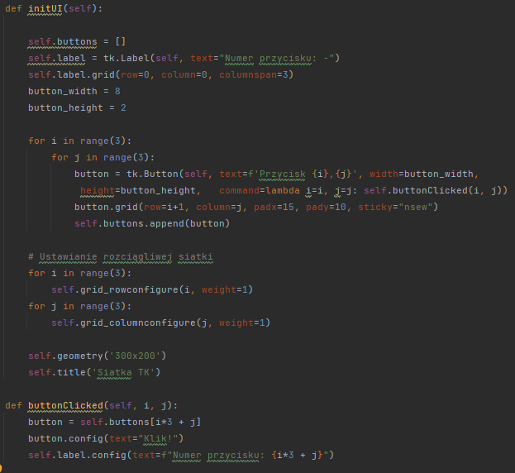

Slide 24
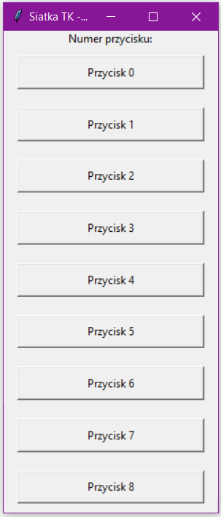
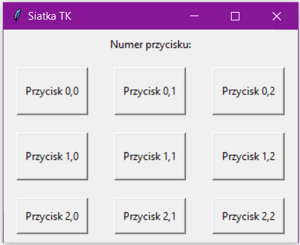
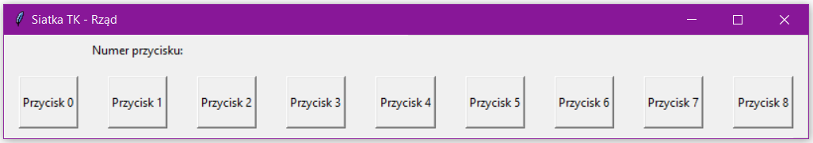

Slide 25
Okna dialogowe

Slide 26
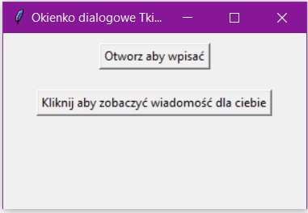
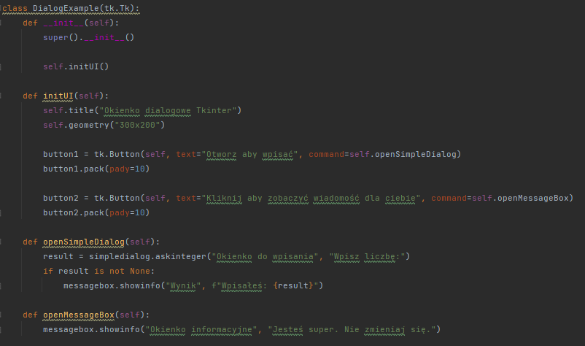

Slide 27
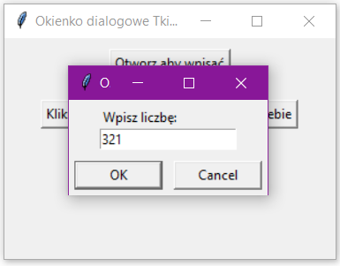
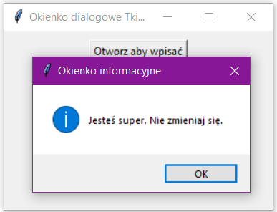

Slide 28
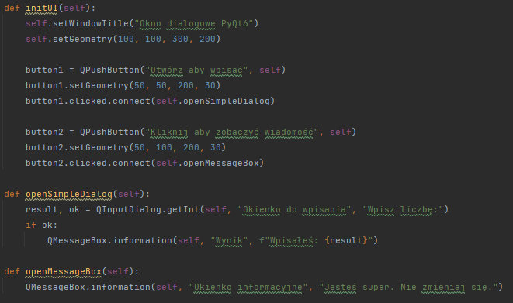
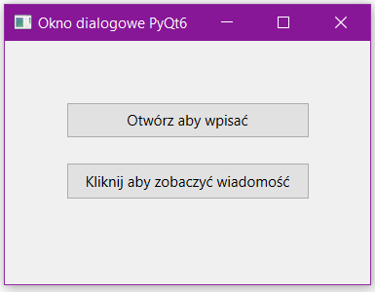

Slide 29
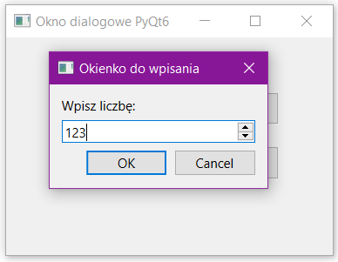
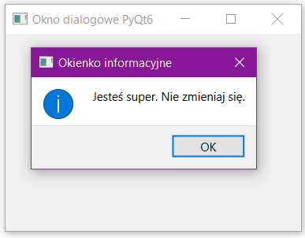

Slide 30
Error handling

Slide 31
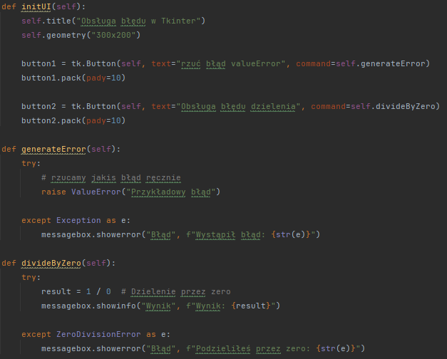
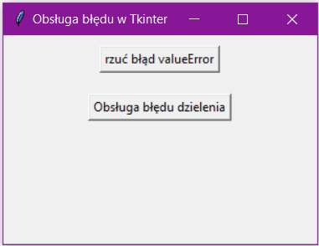

Slide 32
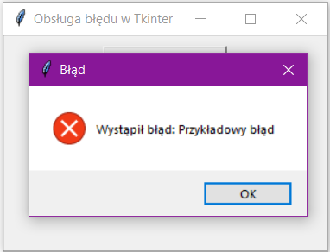
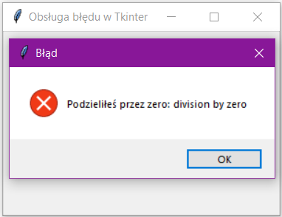

Slide 33
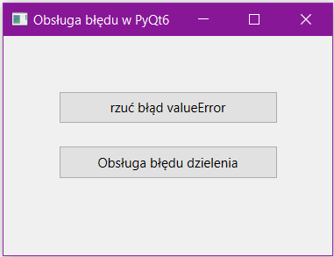

Slide 34



Slide 35
Przykładowe zastosowania

Slide 36






Slide 37





Slide 38




Powiązanie zdarzeń

Slide 39
Wykorzystane źródła
https://blog.hubspot.com/website/what-is-gui
https://www.tutorialspoint.com/python/python_gui_programming.htm
https://tkdocs.com/tutorial/eventloop.html
https://www.pythonguis.com/
https://runestone.academy/

